Slide 1
休士頓現代美術館與費城藝術博物館的策展設備

Slide 2
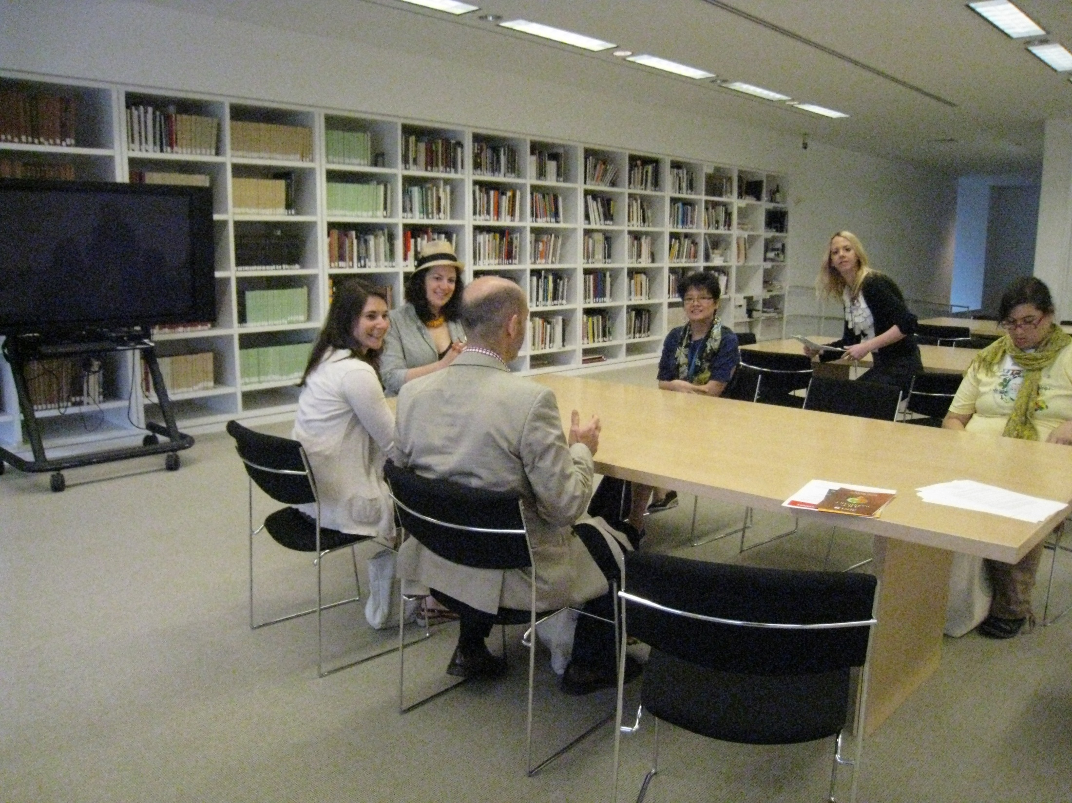
參考06Huston & 費城藝術館的ppt檔案
Notes:
展覽策劃中心是該館最大的成就發生地，把研究、收藏、展場一併聚集，當然原也都到場時，研究人員、設計人員、教育人員與控制資源的展覽發展人都可以在這裡公開討論自己的觀點來完成策劃展覽的工作，討論的長桌、書架之外，還有繪圖或照片資料出來的螢幕

Slide 3
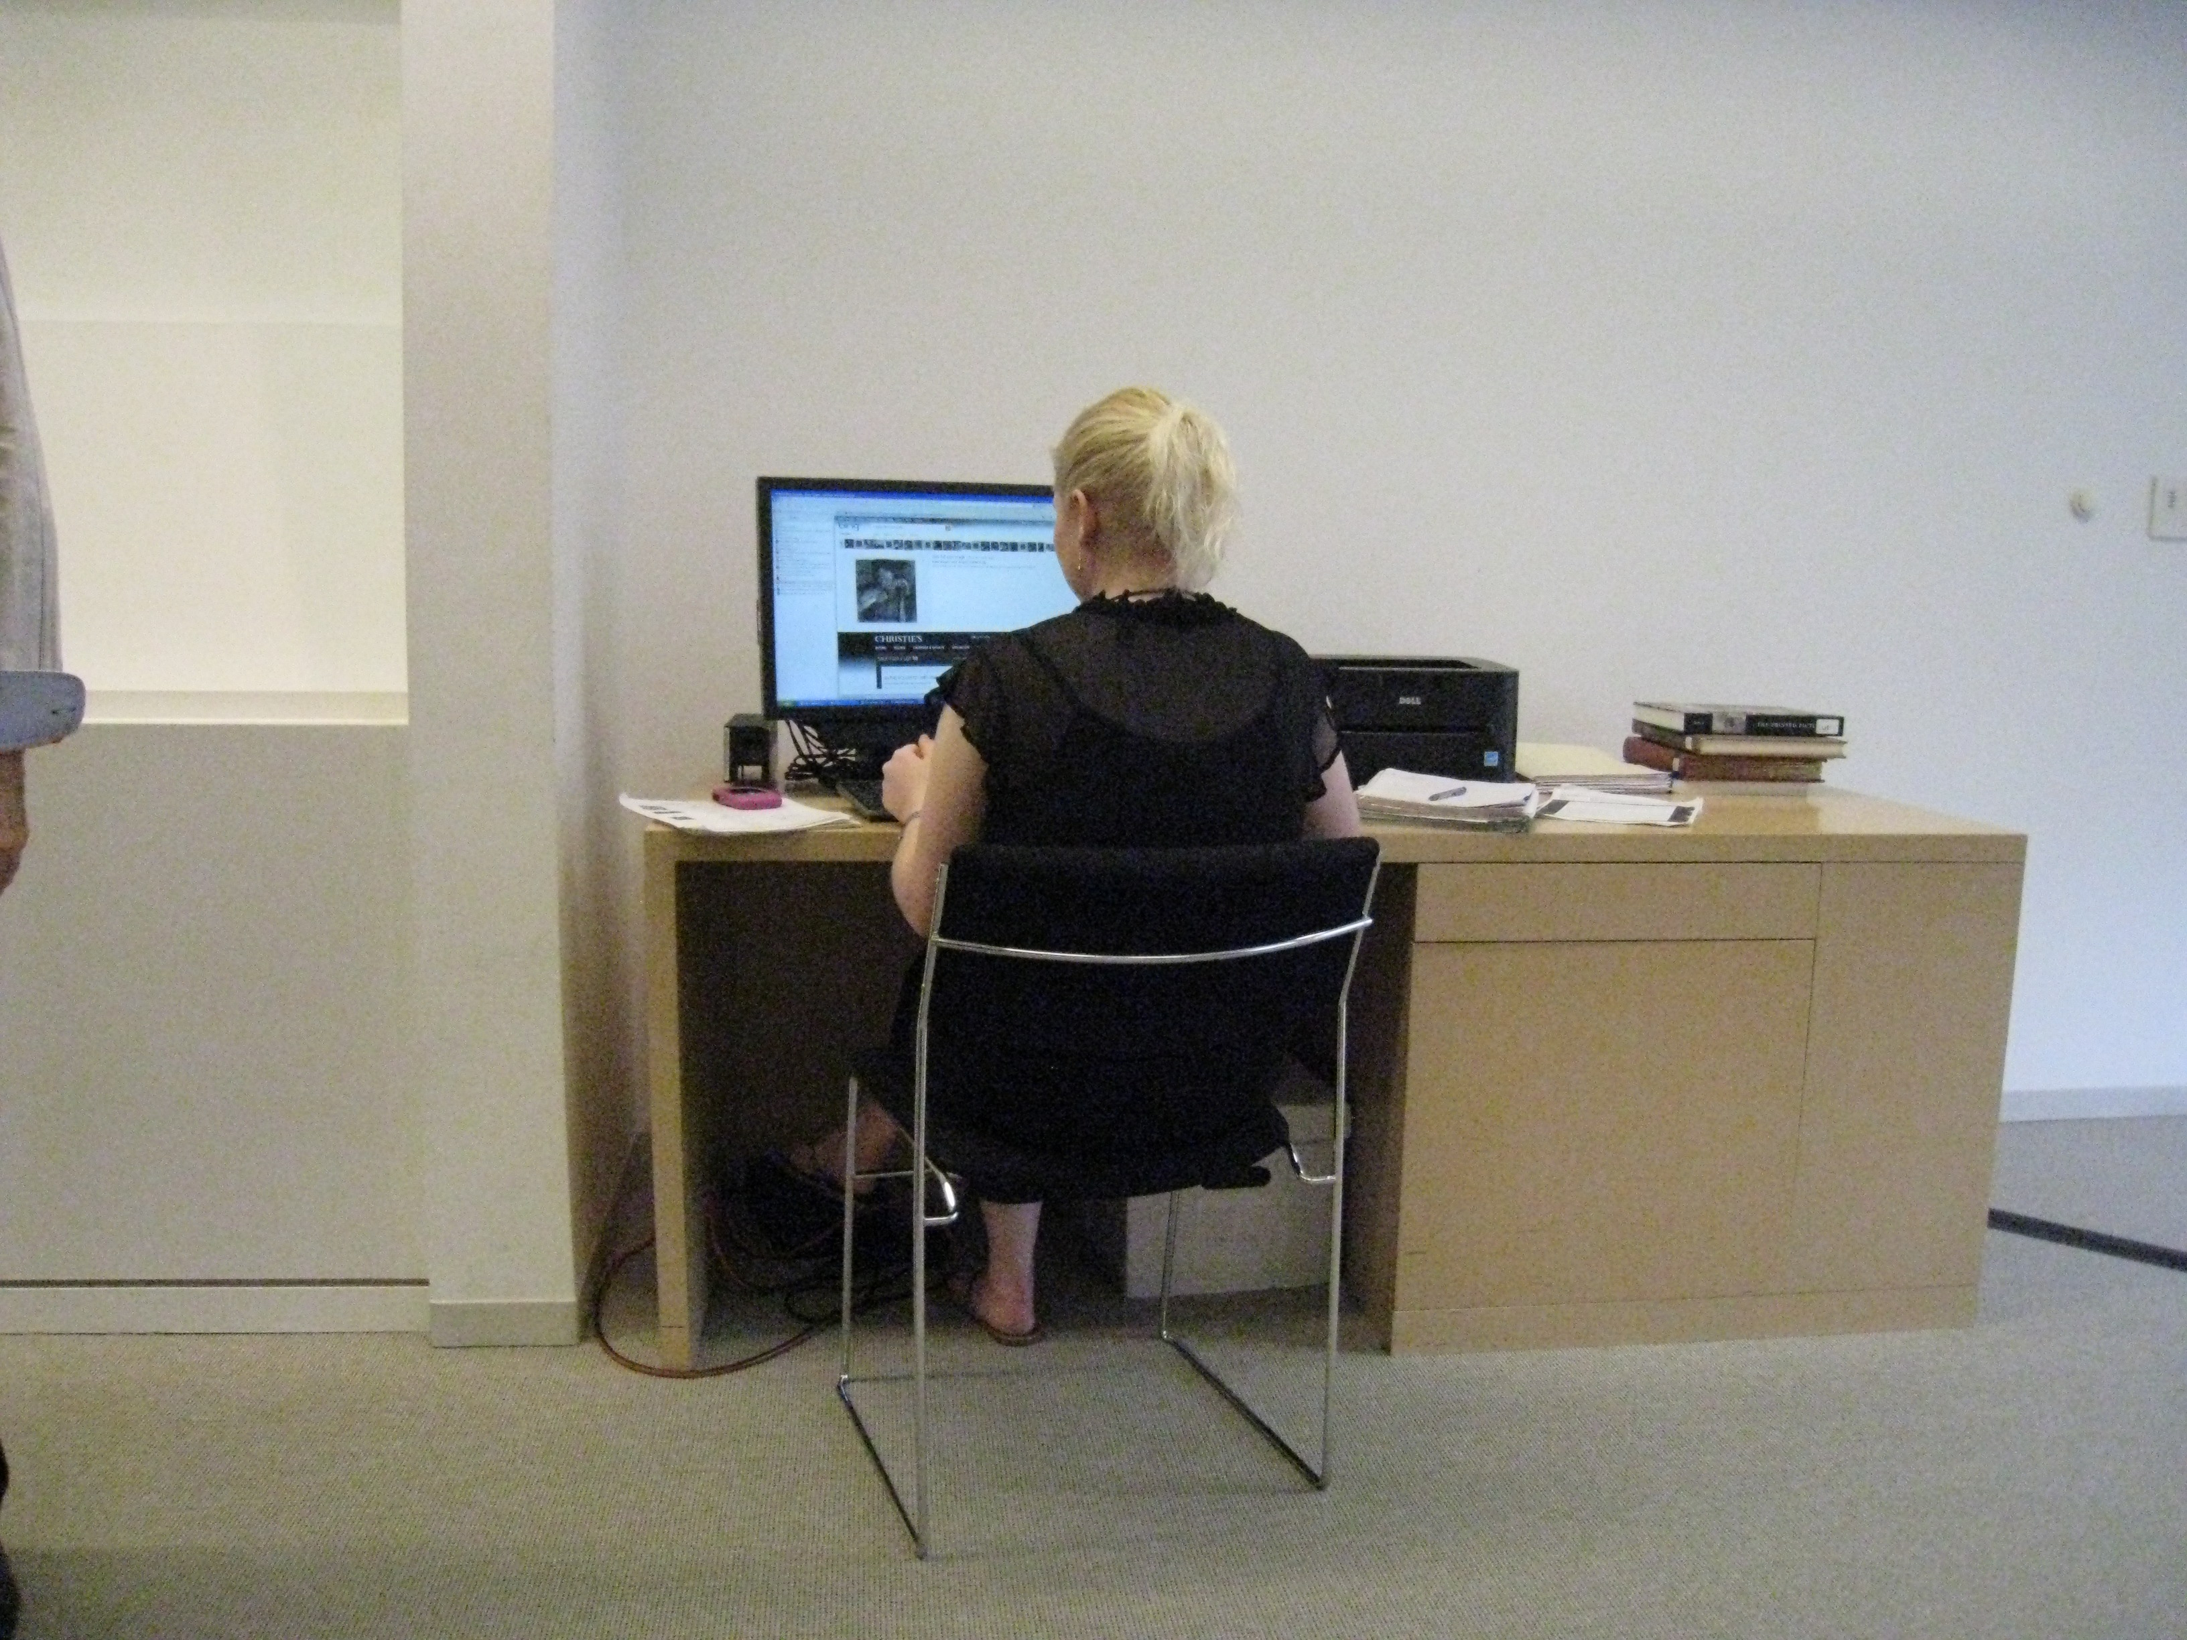
Notes:
助理人員在這裡可以集中要討論的資料

Slide 4
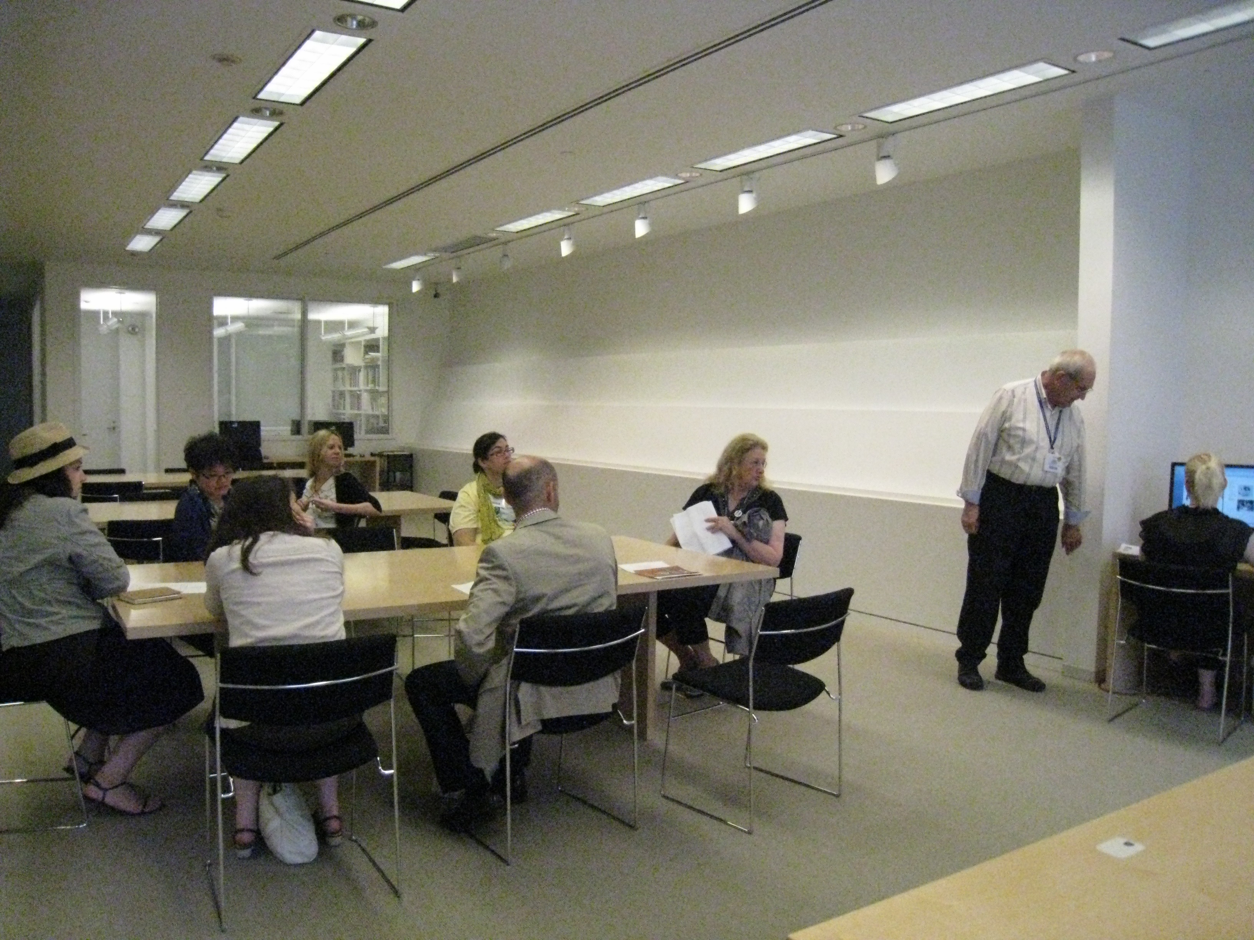
Notes:
這個牆面的格子是用來放從倉庫掉出來的藝術品或照片，對著實物討論界果會比較真實，這個過程稱為展覽前的「選件」

Slide 5
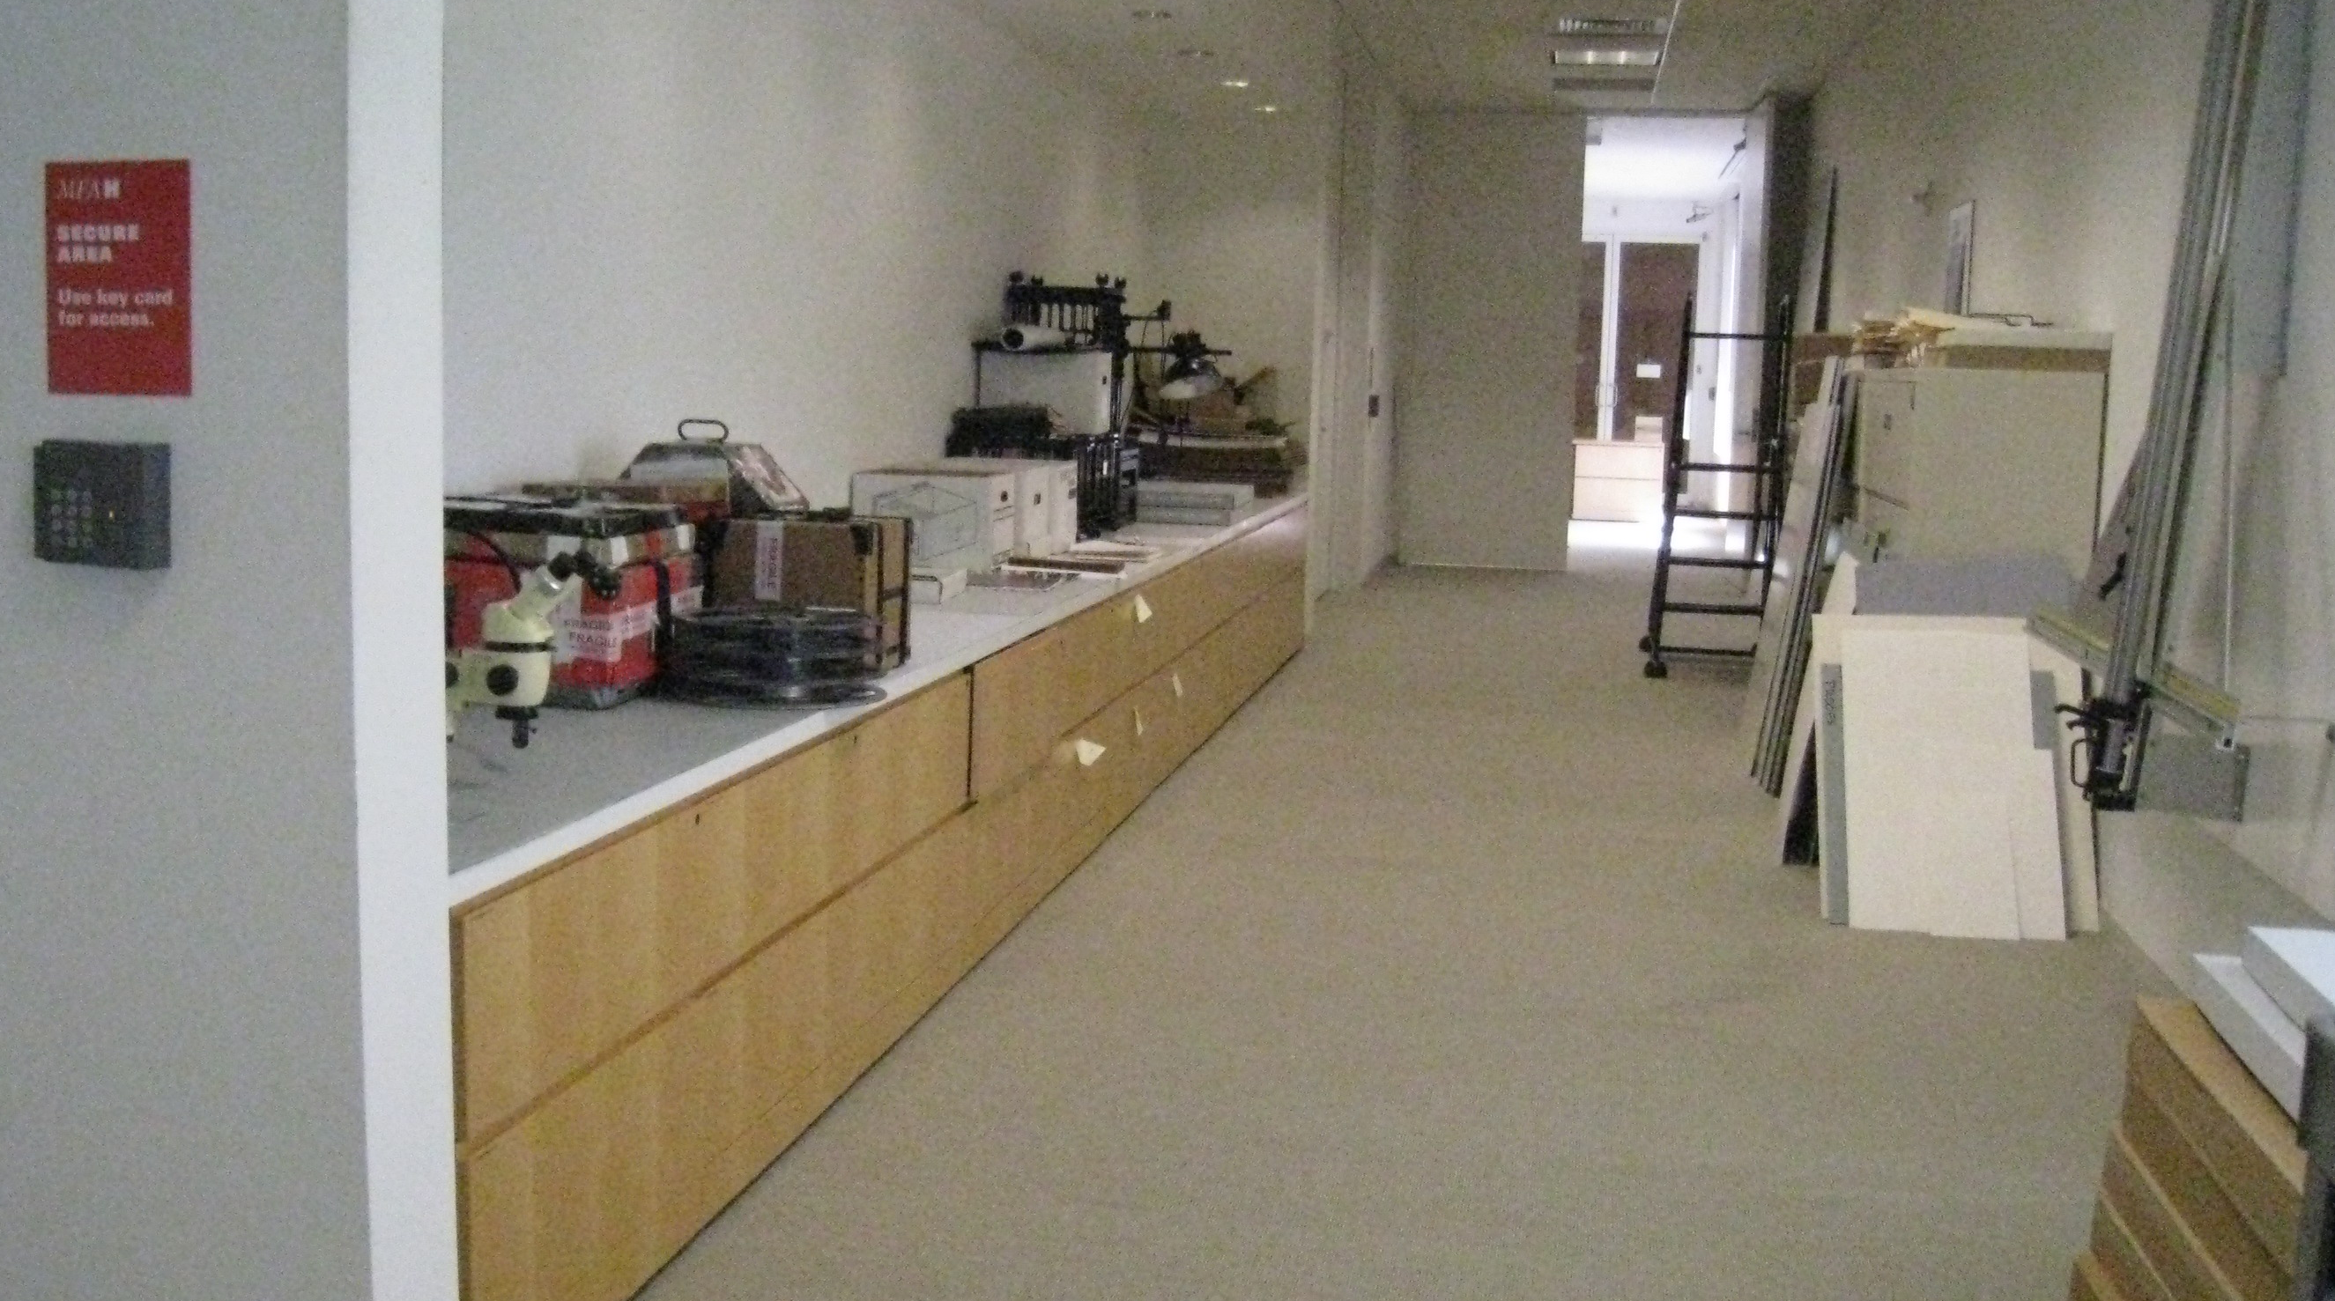
Notes:
另一個角落就是走向倉庫的工作間，倉庫內不能照相，分為恆溫恆濕比較耗電的與僅僅除濕的收藏

Slide 6
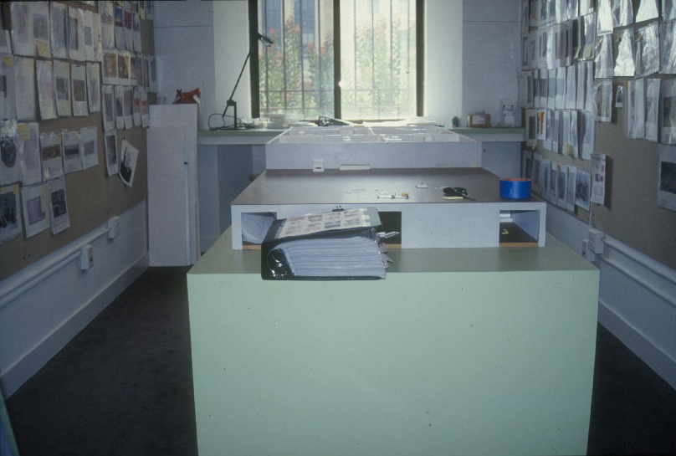
Notes:
費城藝術博物館展覽組裡的展場模型，要策展時這是所有參與人員團隊工作場所，展品的照片在牆上、展品的資料在桌上，所有參與策展的人要常常聚在一起討論，來完成展覽的設計。

Slide 7
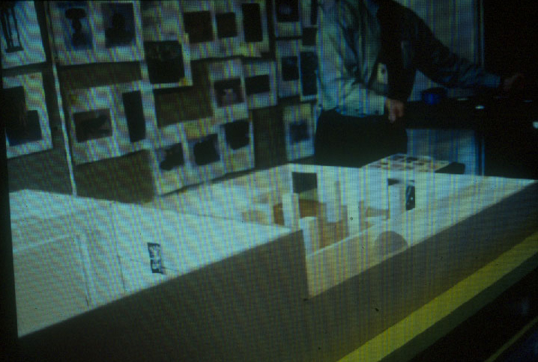
Philadelphia Museum of Art 展覽組 前置 館員
Notes:
二樓的展場模型

Slide 8
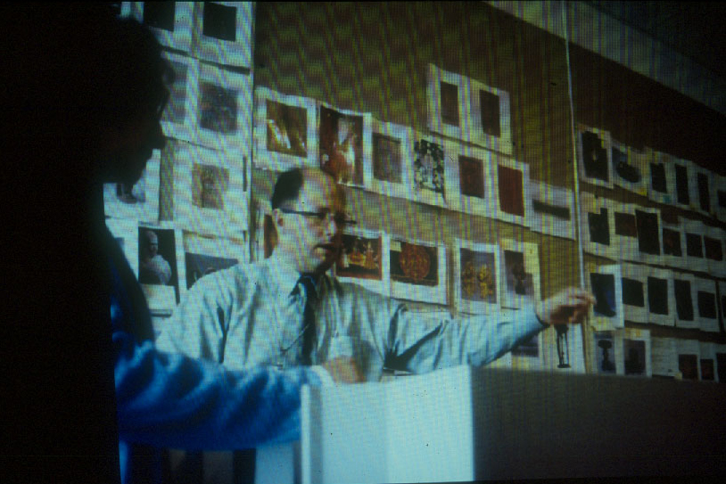
Philadelphia Museum of Art 展覽組 前置 館員
Notes:
展覽組長與展覽發展人

Slide 9
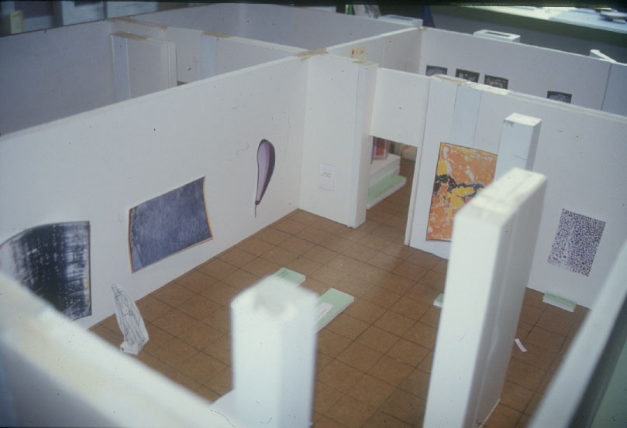
Philadelphia Museum of Art 展覽組 前置 館員

Slide 10
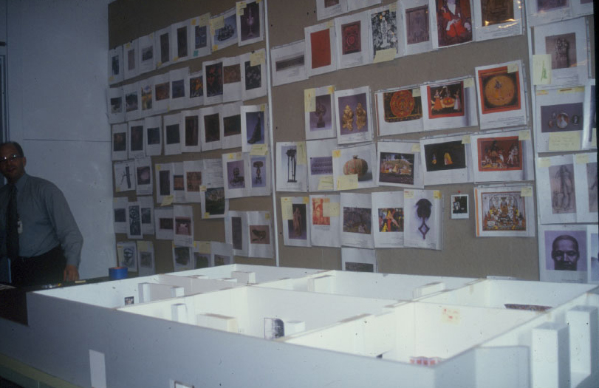
Philadelphia Museum of Art 展覽組 前置 館員

